Slide 1
Proposta di PIANO formativo CYBERSECURITY
Silvia Arezzini
Gruppo CCR_formazione
Gruppo e-learning Ufficio Formazione
MINIWORKSHOP security
Padova 15 febbraio 2023

Slide 2
Apprendere e/o formarsi?
Formazione sottintende un piano, un progetto messo in atto a livello di gruppo (cybersecurity per noi), o più in generale di Ente.
Non solo nozioni, informazioni, conoscenze anche strutturate e organizzate volte a sapere di più (apprendimento).
Formazione vuol dire «costruire» per crescere e quindi progettare un futuro non solo per noi stessi ma per la comunità a cui ci riferiamo.
Nel nostro caso… un futuro in cui la cybersecurity ci dia meno preoccupazioni!

Slide 3
Formazione in più direzioni
interno
esterno

Slide 4
&
momenti «nostri»
come questo
Coursera
Selezione di corsi di livello avanzato che permettano di approfondire
Selezione di percorsi sui quali confrontarsi
FASTLane
Selezione di corsi eventualmente anche personalizzati
Proposte formative online (un complemento)
INFN Academy?
Formazione «nostra»

Slide 5
Esempio 1

Slide 6
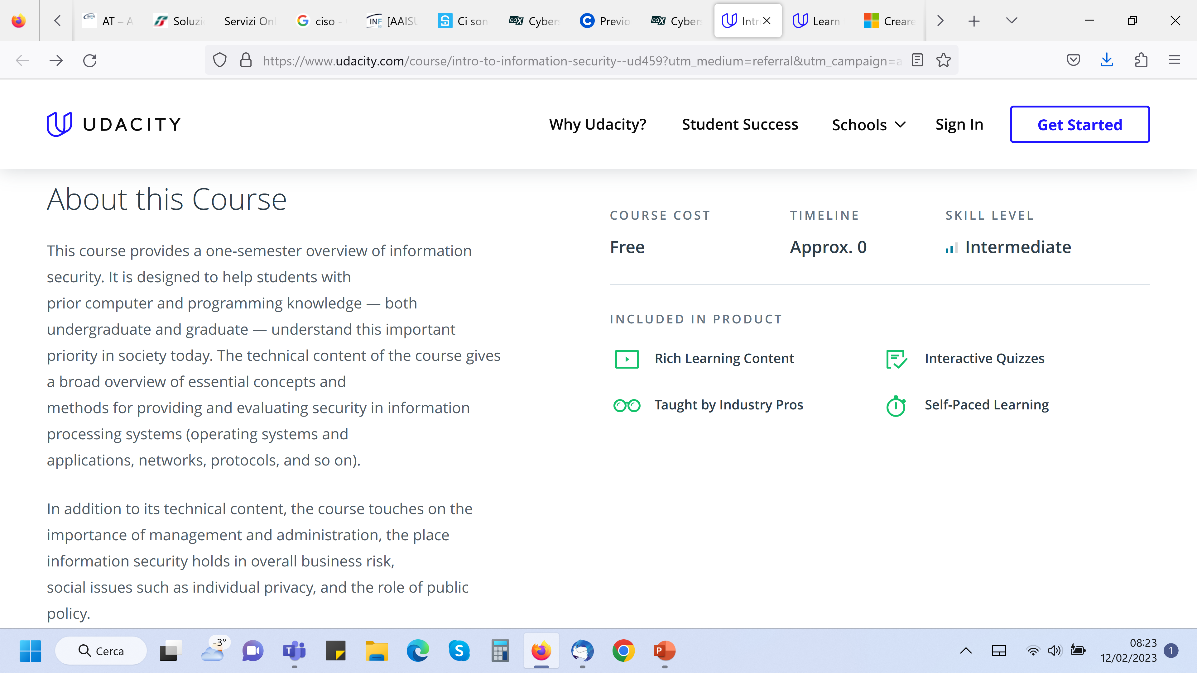
Esempio 1

Slide 7
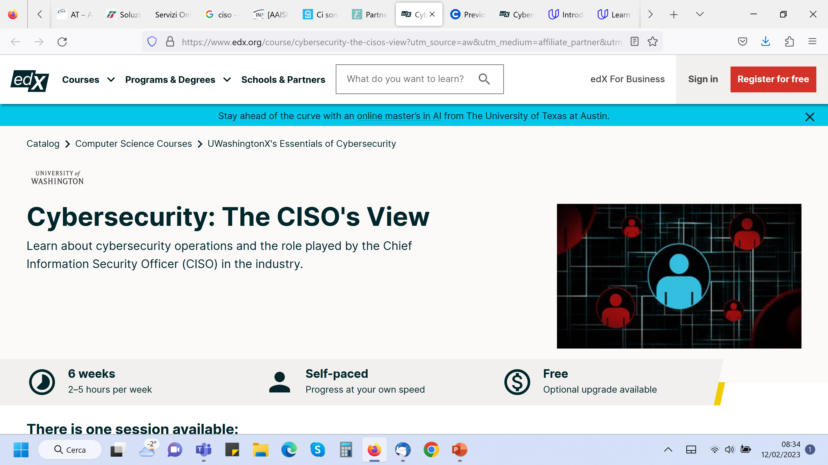
Esempio 2

Slide 8
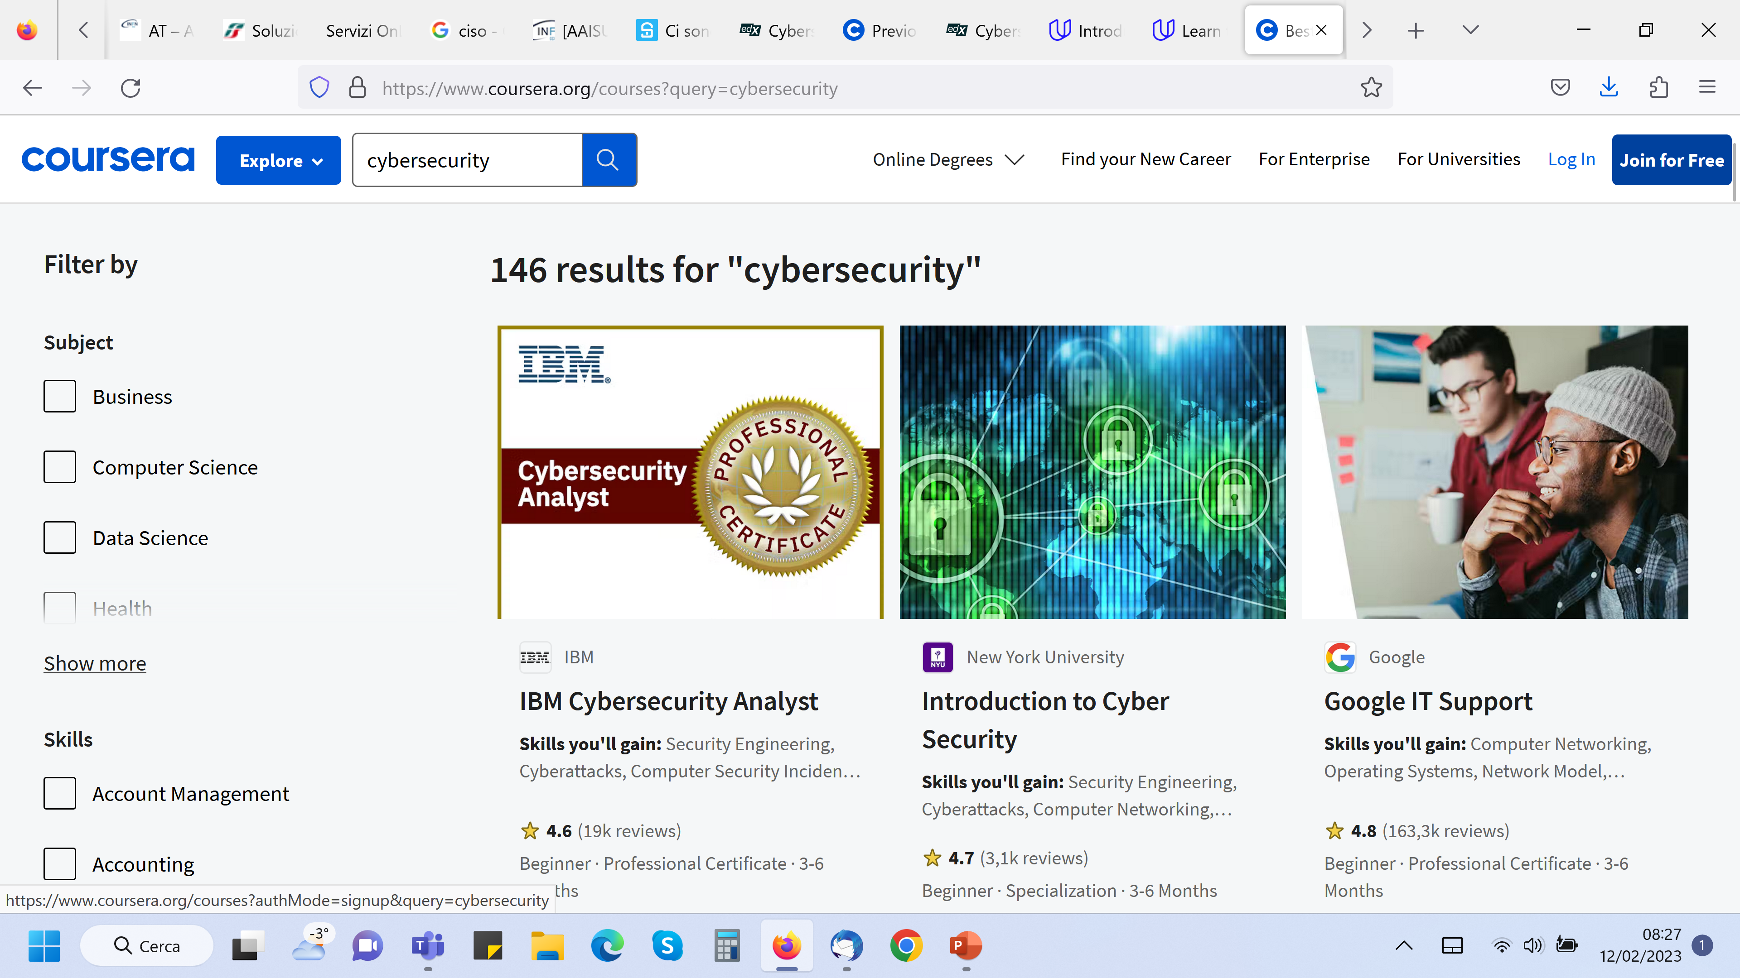
Esempio 3

Slide 9
INFN Academy?
Non solo security… CCR?
Pillole formative?
Semplici registrazioni?
Raccolta documenti?

Slide 10
formazione che parla di noi
che ci racconta all’esterno!
Utenti
Colleghi
Management

Slide 11
Utenti
Video «pubblicitari»?
Formazione «diversa»
Corsi? Lezioni? Forse meglio «esempi»
Orientata alla consapevolezza
Senza dimenticare…
CORSO BASE SICUREZZA
Campagne di phishing?

Slide 12
colleghi
Corsi?
Percorsi formativi?
Meglio interventi puntuali in occasione di riunioni, workshop, eventi
Un Teams dedicato con raccolta di contenuti e FAQ?

Slide 13
Top Management
Consapevolezza
Informazione
Cybersecurity: non un problema di IT, ma un problema globale, di ente (immagine, reputazione, costi)
Collaborazione con RTD e DPO?

Slide 14
Operativi subito…
Una riflessione sul corso base security
Versione inglese dell’attuale
Nuova edizione
Lavorare da subito sui contenuti COURSERA e su quelli open
Un programma, un PIANO!

Slide 15
Questa foto di Autore sconosciuto è concesso in licenza da CC BY

